Slide 1
Использование ChatGPT API в приложениях
как работают Large language Models (LLM)

Slide 2
Содержание
Обзор
Шаг 1. Простой запрос. API
Шаг 2. Промт и База Знаний
Шаг 3: Телеграм бот. Собираем все вместе
Выводы
Вопросы и ответы

Slide 3
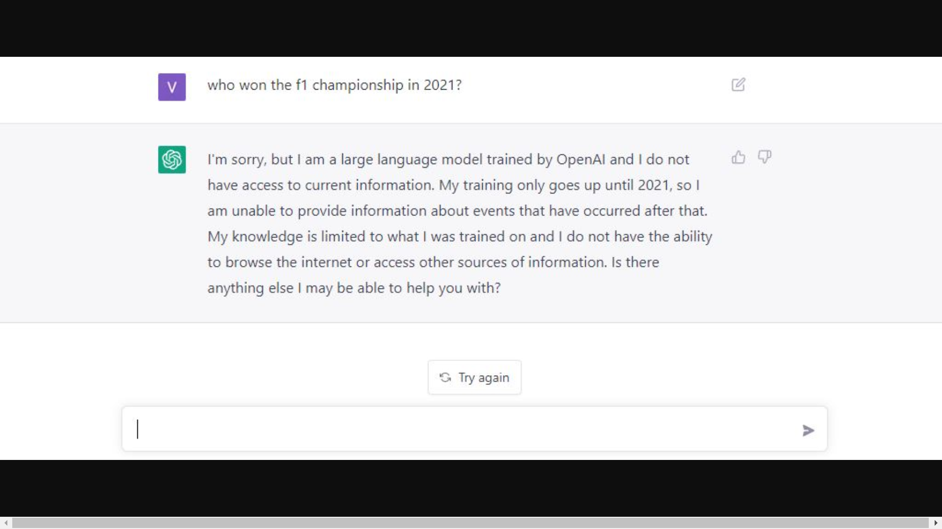
Overview
What is and how ChatGPT works

Slide 4
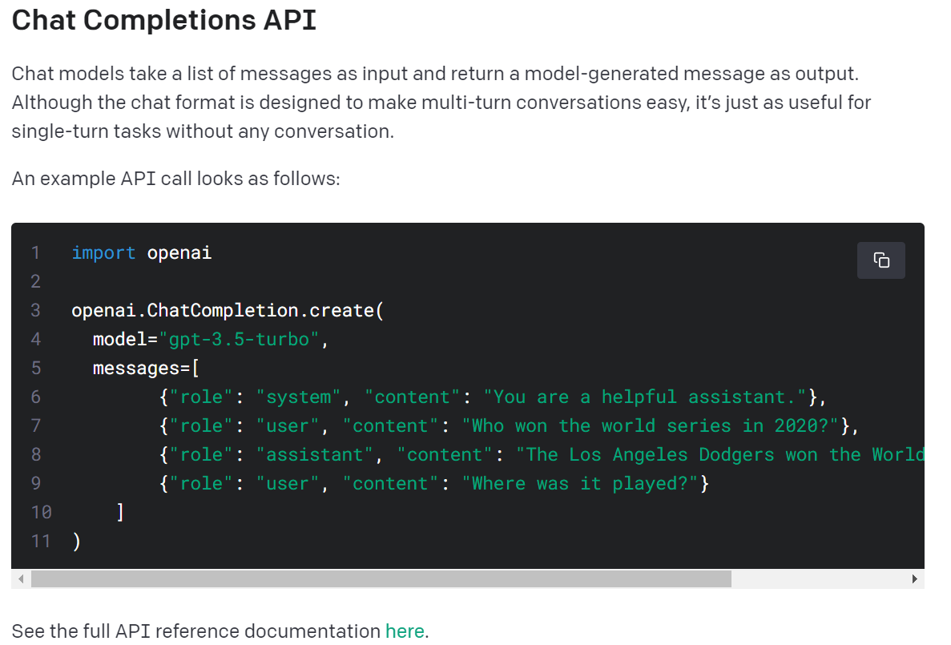
Шаг 1. Простой запрос
See the full API reference documentation
Notes:
See the full API reference documentation here
https://platform.openai.com/docs/guides/gpt/chat-completions-ap

Slide 5
Шаг 1. Простой запрос
"system": Системная роль используется для установки контекста диалога. Это как общая инструкция для модели, которая определяет её поведение во время диалога. Сообщения от "system" обычно помещаются в начале диалога и могут содержать информацию, как модель должна вести себя в роли ассистента.
"user": Это роль для человека- пользователя, который ведет диалог с моделью. Ваши запросы к модели будут выставлены под этой ролью.
"assistant": Это роль для модели AI, которая отвечает на запросы от пользователя.
See the full API reference documentation

Slide 6
Шаг 1. Простой запрос
Demonstration

Slide 7
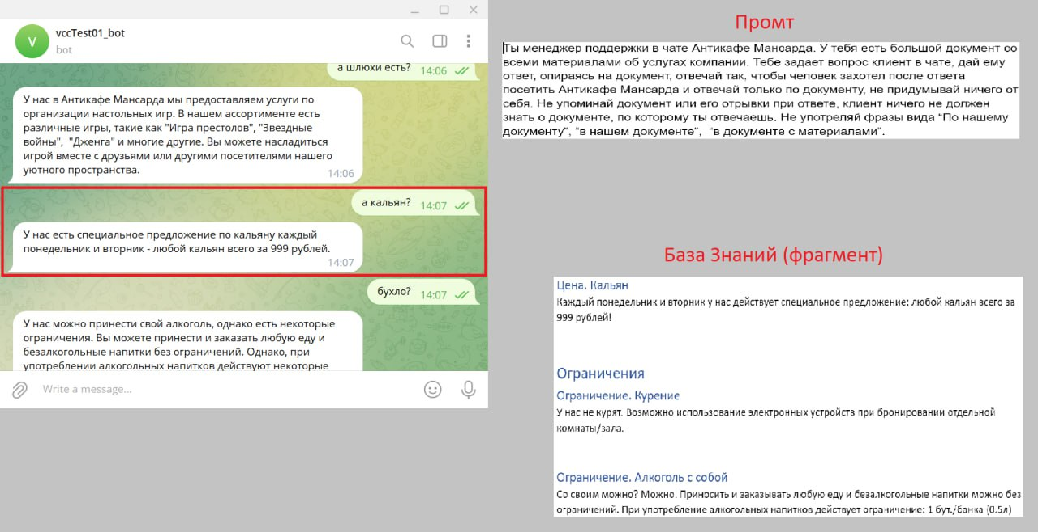
Шаг 2. Промт и База Знаний

Slide 8
Шаг 2. Промт и База Знаний
Промт
Конкретизация
Определить поведения модели
База Знаний
Категоризация и классификация
Иерархия

Slide 9
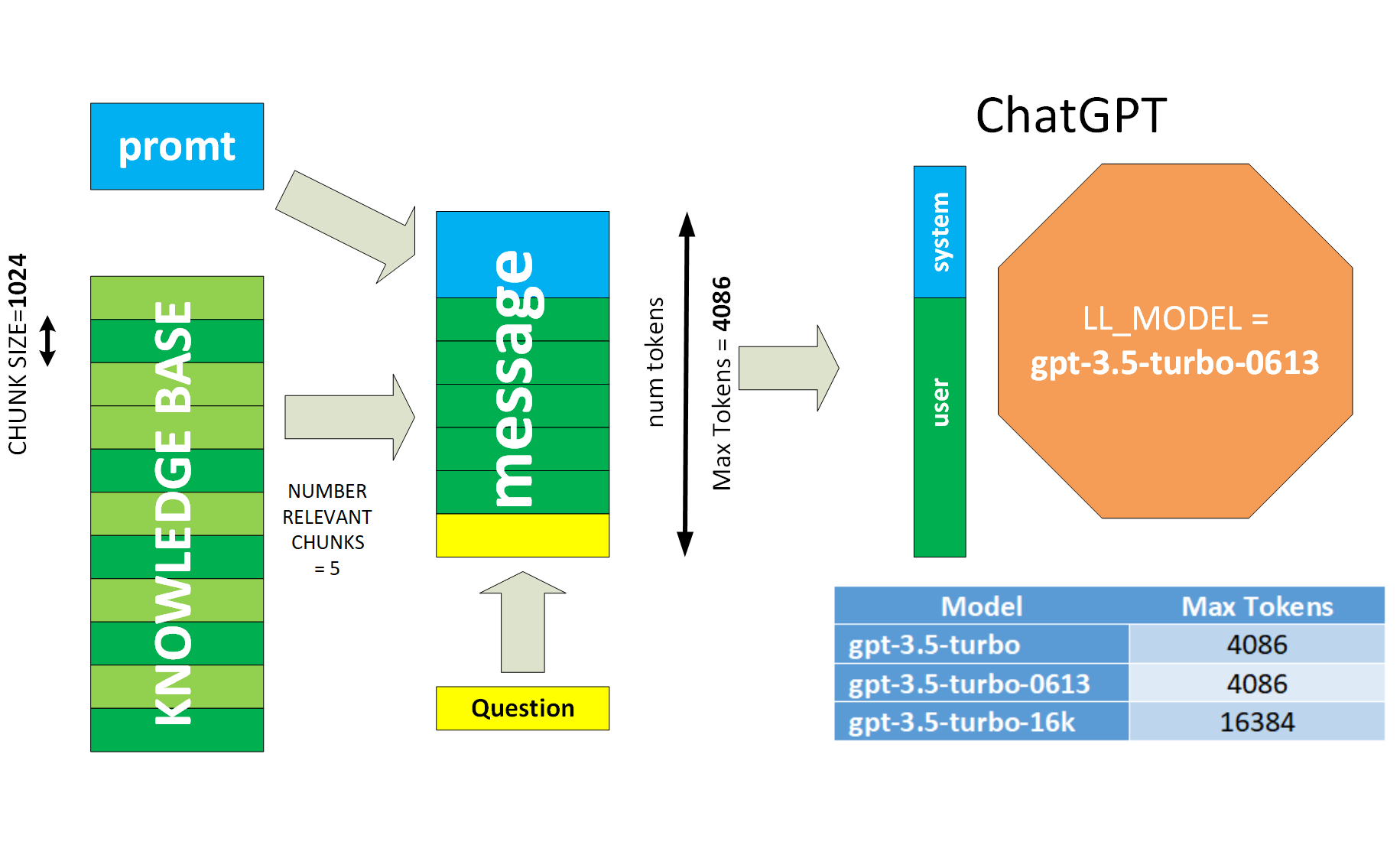
Шаг 2. Промт и База Знаний

Slide 10
Шаг 2. Промт и База Знаний
Demonstration

Slide 11
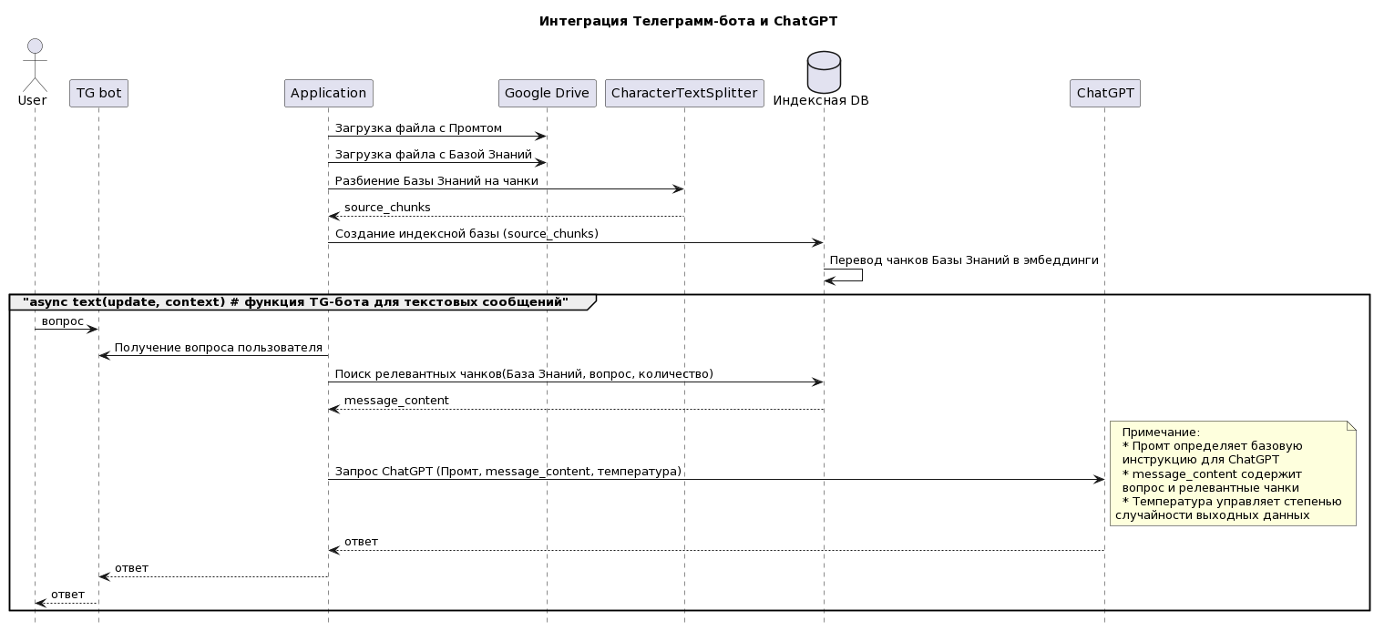
Шаг 3: Телеграм бот. Собираем все вместе

Slide 12
Шаг 3: Телеграм бот. Собираем все вместе
Demonstration

Slide 13
Шаг 3: Телеграм бот. Собираем все вместе
Вопрос | Категория
ты кто? | Общий
цены? | База знаний
Есть ли у вас скидки? | База знаний
скидка студентам? | База знаний
Что про алкоголь? | База знаний
курить можно? | База знаний
вы все козлы | Стресс устойчивость
А как вас найти? | База знаний
Какие у вас есть игры? | База знаний
What games do you have? | Другой язык
¿Qué juegos tienes? | Другой язык

Slide 14
Выводы
Для интеграции с языковой моделью нужно использовать API.
Нужно составить Промт и Базу знаний.
Телеграмм бот - очень простой способ интеграции.
Кроме ChatGPT есть и другие модели, например семейство моделей Llama (Llama-cpp, Alpaca, Saiga, Vicuna) - их можно запускать локально.

Slide 15
Вопросы?

